Slide 1

Лекция 4. Рождество и отрочество Иисуса Христа

Slide 2
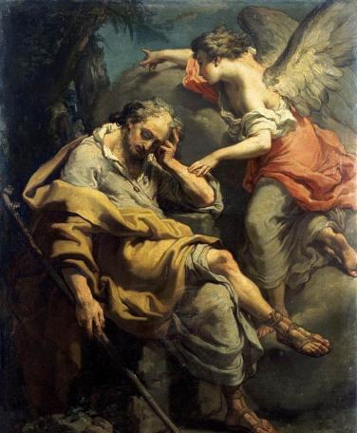
Благовестие Иосифу о рождении
от Девы Марии Господа (Мф. 1, 18-25)

Slide 3
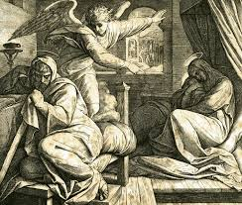
Мф. 1, 18-25:
18. Рождество Иисуса Христа было так: по обручении Матери Его Марии с Иосифом, прежде нежели сочетались они, оказалось, что Она имеет во чреве от Духа Святаго.
19. Иосиф же муж Ее, будучи праведен и не желая огласить Ее, хотел тайно отпустить Ее.
20. Но когда он помыслил это, — се, Ангел Господень явился ему во сне и сказал: Иосиф, сын Давидов! не бойся принять Марию, жену твою, ибо родившееся в Ней есть от Духа Святаго;
21. родит же Сына, и наречешь Ему имя Иисус, ибо Он спасет людей Своих от грехов их.
22. А все сие произошло, да сбудется реченное Господом через пророка, который говорит:
23. се, Дева во чреве приимет и родит Сына, и нарекут имя Ему Еммануил, что значит: с нами Бог.
24. Встав от сна, Иосиф поступил, как повелел ему Ангел Господень, и принял жену свою,
25. и не знал Ее. Как наконец Она родила Сына Своего первенца, и он нарек Ему имя: Иисус.

Slide 4
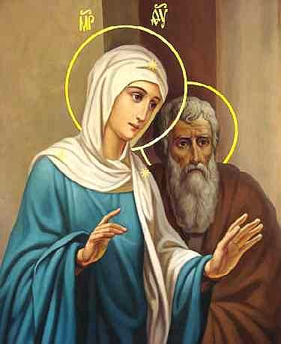
18-19 ст.: «Рождество Иисуса Христа было так: по обручении Матери Его Марии с Иосифом, прежде нежели сочетались они, оказалось, что Она имеет во чреве от Духа Святого. Иосиф же муж Ее, будучи праведен и не желая огласить Ее, хотел тайно отпустить Ее»
«Прежде, нежели сочетались они» - то есть прежде заключения полного настоящего брака между ними
«Оказалось» — сделалось заметным для посторонних лиц и Иосиф понял, что Мария беременна
Иосиф называется «мужем» Марии в смысле защитника и покровителя, так как выше сказано, что они еще не вступили в брак
«Огласить» - то есть пристыдить , подвергнуть опасности, ославить, рассказать другим и потребовать наказания Марии
«Тайно отпустить» - то есть развестись, отпустить свою невесту в присутствии только двух свидетелей, без объяснения причин развода
«Будучи праведен» - праведность Иосифа, по словам св. Иоанна Златоуста, более всего проявилась в его милости

Slide 5
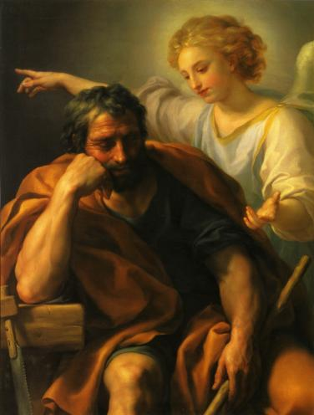
20-23 ст.: «Но когда он помыслил это, — се, Ангел Господень явился ему во сне и сказал: Иосиф, сын Давидов! не бойся принять Марию, жену твою, ибо родившееся в Ней есть от Духа Святаго; родит же Сына, и наречешь Ему имя Иисус, ибо Он спасет людей Своих от грехов их»
Ангел явился во сне , а не на яву, как Захарии, так как Иосиф имел много веры и был готов с легкостью принять любое откровение от Бога
«Сын Давидов» - наименованием предков Иосифа Ангел напоминает об обетовании, данном всему роду
Не бойся «Принять» - то есть восстановить Пресвятую Деву в правах обрученной невестки и принять ее в дом свой, «ибо мысленно уже отпустил Деву»
«Иисус» - значит «Спаситель». И Он спасет людей не от мирского подчинения светской власти, но именно от грехов, преступлений против заповедей Божьих.

Slide 6
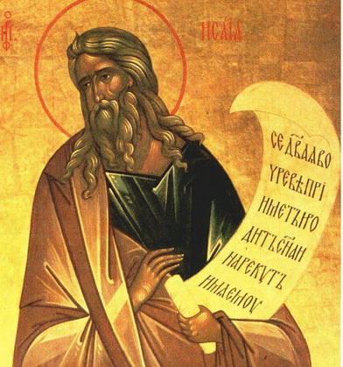

24 ст.: «А все сие произошло, да сбудется реченное Господом через пророка, который говорит: се, Дева во чреве приимет и родит Сына, и нарекут имя Ему Еммануил, что значит: с нами Бог»
Пророчество Исаии 7, 14
Не нужно думать, что пророчество не исполнилось, если Рожденного от Девы Марии нарекли Иисусом (Спасителем), а не Эммануилом. Эммануил – имя не собственное, а символическое, означающее «с нами Бог», то есть, когда совершится это чудесное рождение от Девы, люди будут говорить: «С нами Бог». Здесь лишь пророческое указание на Божество Христово, указание на то, что этот чудесный Младенец будет не простым человеком, но Богом.

Slide 7
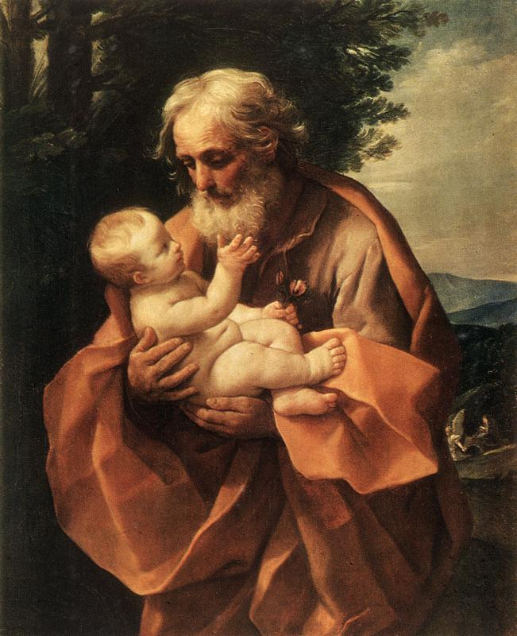
24-25 ст.: «Встав от сна, Иосиф поступил, как повелел ему Ангел Господень, и принял жену свою, и не знал Ее. Как наконец Она родила Сына Своего первенца, и он нарек Ему имя: Иисус»
«принял жену свою» - то есть отказался от намерения отослать Ее от себя и оставил жить в своем доме как жену, став в глазах народа Ее мужем, отцом ребенка
«не знал Ее, как наконец Она родила Сына» - не значит, будто после рождения Иисуса он «познал» Ее и стал жить с Ней как с женой. Греч. предлог «эос», слав. «дондеже» - значит «пока, до того как». Предлог не выражает противопоставления, а просто сообщает, что Мария была Девой до рождения Сына, то есть подчеркивается безмужное рождение Иисуса Христа
«Я с вами во все дни до (греч. «эос») скончания века» (Мф 28:20)
«Первенца» - 1) нет в самых важных и древних рукописях; 2) «Первенцем» Иисус называется не потому, что Пресвятая Дева имела после Него других детей, а потому, что Он родился первым и притом единственным

Slide 8
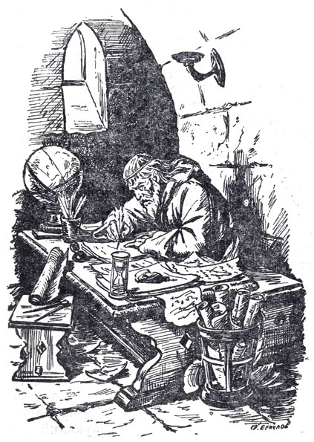
Дата рождества Иисуса Христа
Летоисчисление «от Рождества Христова» было введено в VI-м веке римским монахом Дионисием, названным Малым. В основание своих исчислений Дионисий поставил тот расчет, что Господь Иисус Христос родился в 754-м году от основания Рима, но, как показали более тщательные исследования, расчет его оказался ошибочным: Дионисий, по крайней мере, ошибся на пять лет. Летоисчисление, предназначавшееся в начале только для церковного употребления, с 10-го века стала общераспространенной в христианских странах и принята в гражданском летоисчислении

Slide 9

Библейские свидетельства о времени рождения
Иисуса Христа
Иисус Христос родился во время царствования Ирода Великого (Мф 2:1-18) и (Лк 1:5);
2) Родился во время народной переписи (Лк 2, 1-2);
3) Перед рождеством Христовом на востоке появилась яркая звезда (Мф. 2,2).
4) Иоанн Креститель выходит на проповедь в пятнадцатый год правление Тиверия Кесаря (Лк. 3, 1);
5) В год Крестной смерти Христа Спасителя еврейская Пасха наступила вечером в пятницу (Ин. 19,31);

Slide 10
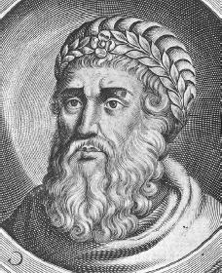
Ирод Великий
Согласно «Иудейским древностям» Иосифа Флавия, Ирод Великий царствовал с 714 по 750 гг. от основания Рима и умер за восемь дней до Пасхи, вскоре после лунного затмения. По вычислениям астрономов это затмение произошло в ночь с 13 на 14 марта, а иудейская Пасха приходилась в том году на 12 апреля. Следовательно, Ирод умер в начале апреля 750-го года от основания Рима, то есть, по крайней мере на четыре года раньше нашей эры

Slide 11
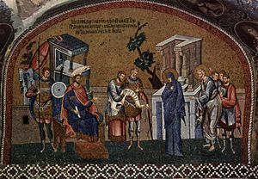
Перепись Квириния была начата эдиктом Августа в 746-м году от основания Рима. В Иудее эта перепись началась еще при Ироде, потом была приостановлена в следствии его смерти и была продолжена и закончена в то время, когда Сирией управлял Квириний, упоминаемый в (Лк 2:2). В результате переписи в Палестине произошло народное восстание, и его зачинщика, Февду, сожгли по велению Ирода 12 марта 750-го года от основания Рима, то есть 4 г. До Р. Х.

Slide 12
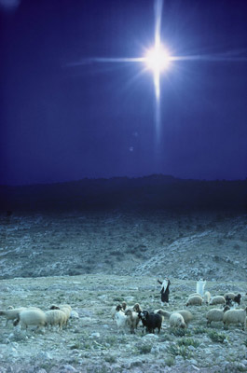
Появление звезды перед Рождеством Христовым
Иоханос Кеплер в 1600 году наблюдал констелляцию Сатурна и Юпитера в созвездии Рыб. По его расчетам, парад этих двух планет, то есть соединение в созвездие (оно длилось почти два года, то появляясь, то исчезая), могло происходить один раз в восемьсот лет. Значит, 1600‑800‑800 приблизительно падает на нашу календарную дату рождества. Современные расчеты показывают, что это конъюнкция была в 6‑м году до рождества Христова. К тому же мы имеем и римские, и египетские, и китайские древние свидетельства об этой конъюнкции.

Slide 13
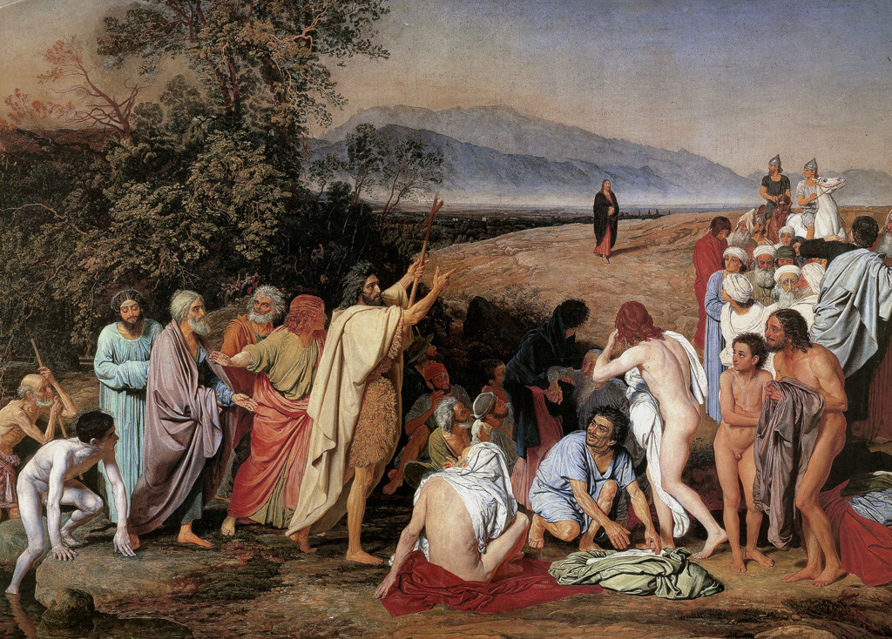
Согласно повествованию евангелиста Луки, Иоанн Креститель выходит на проповедь в 15 год правления Тиверия Кесаря (Лк. 3,1), а «Иисус, начиная Свое служение, был лет тридцати» (Лк. 3, 23). Известно, что Август принял Тиверия в соправители за два года до своей смерти в январе 765-го года от основания Рима, и, следовательно, 15-й год его царствования начинался в январе 779-го. Так как по выражению ев. Луки, Господу Иисусу в то время было лет «тридцать», то следовательно, Он родился в 749г. (5 г. до Р. Х.)

Slide 14
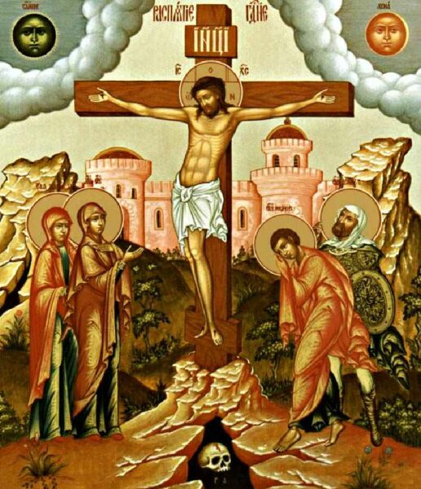
Еврейская Пасха в год Крестной смерти
Иисуса Христа
Астрономические исчисления показывают, что годом крестной смерти Христа Спасителя мог быть только 783 г., (а она, по данным Евангелия, произошла в тот год, когда еврейская Пасха наступила вечером в пятницу). А так как Господу в то время шел тридцать четвертый год от рождения, то, следовательно, родился Он в 749 году от основания Рима (5 г. до Р. Х.)

Slide 15
Хронология Евангельских событий, последующих Рождеству Иисуса Христа
Рождество Христово
Поклонение пастырей
Обрезание Иисуса Христа
Принесение Иисуса Христа
во храм (Сретение Господне)
5. Поклонение волхвов
6. Бегство в Египет
7. Избиение младенцев
8. Возвращение в Назарет

Slide 16
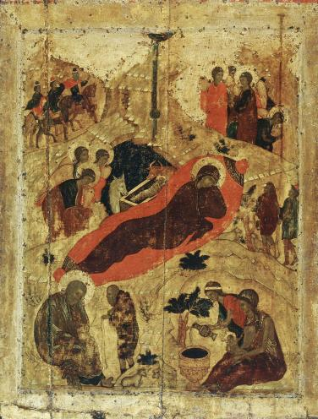
Рождество Христово

Slide 17
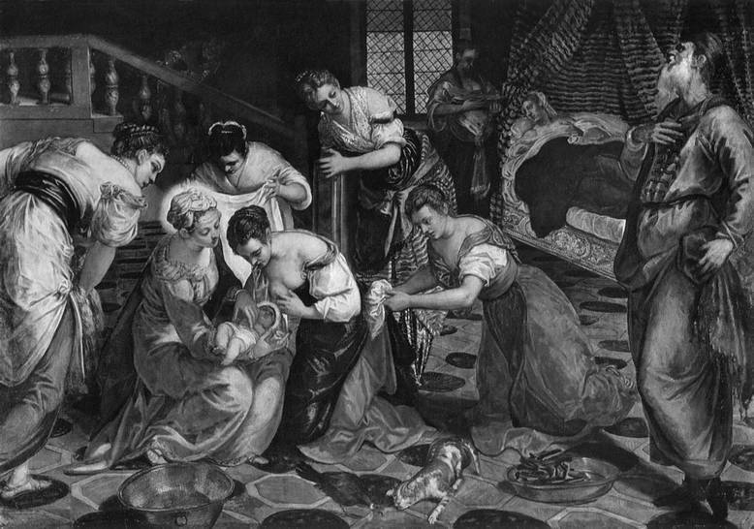
Лк. 2, 1-7:
1. В те дни вышло от кесаря Августа повеление сделать перепись по всей земле.
2. Эта перепись была первая в правление Квириния Сириею.
3. И пошли все записываться, каждый в свой город.
4. Пошел также и Иосиф из Галилеи, из города Назарета, в Иудею, в город Давидов, называемый Вифлеем, потому что он был из дома и рода Давидова,
5. записаться с Мариею, обрученною ему женою, которая была беременна.
6. Когда же они были там, наступило время родить Ей;
7. и родила Сына своего Первенца, и спеленала Его, и положила Его в ясли, потому что не было им места в гостинице.

Slide 18
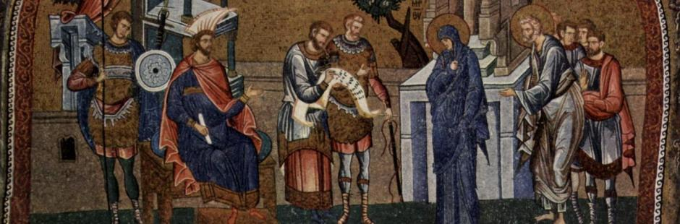
1-3 ст. В те дни вышло от кесаря Августа повеление сделать перепись по всей земле. Эта перепись была первая в правление Квириния Сириею. И пошли все записываться, каждый в свой город.
«перепись по всей земле» - то есть вселенский масштаб переписи (для всей Римской Империи). У светских историков мы не встречаем указание на такую перепись. Иосиф Флавий говорит о переписи законченной после правления Архелая – 6 г. по Р.Х. – библейские критики видят в этом указание на недостоверность сказания ев. Луки. Но истории известно, что подобные переписи в древности могли продолжаться от 15 до 40 лет.
Еврейские обычаи требовали, чтобы запись велась по коленам, родам и племенам, для чего каждому требовалось явиться на перепись в тот город, где некогда жил глава его рода

Slide 19
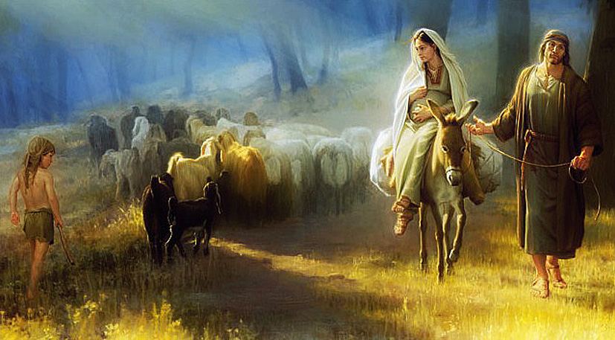
4-5 ст.: «И пошли все записываться, каждый в свой город. Пошел также и Иосиф из Галилеи, из города Назарета, в Иудею, в город Давидов, называемый Вифлеем, потому что он был из дома и рода Давидова, записаться с Мариею, обрученною ему женою, которая была беременна».

Slide 20
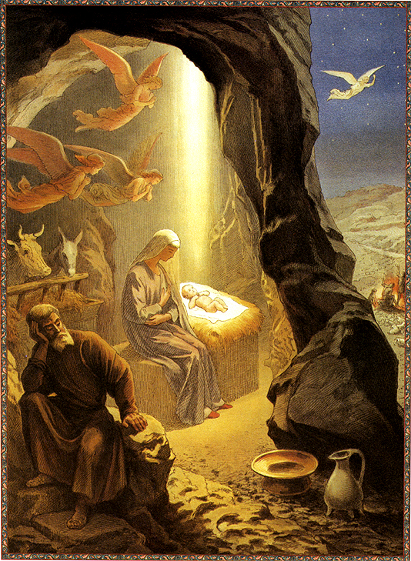
6-7 ст.: «Когда же они были там, наступило время родить Ей; и родила Сына своего Первенца, и спеленала Его, и положила Его в ясли, потому что не было им места в гостинице».
Сама «спеленала Его» - значит роды были совершенно безболезненными.
«Дева совершила рождение, будучи во время рождения преисполнена духовной, святейшей радости. Болезни не сопровождали этого рождения, подобно тому, как болезни не сопровождали взятия Евы из Адама. Они не могли иметь тут места, будучи одной из казней за первородный грех, а этот грех не имел тут места»
Свт. Игнатий Брянчанинов
«Ясли» – кормушка для скота

Slide 21
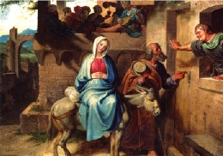
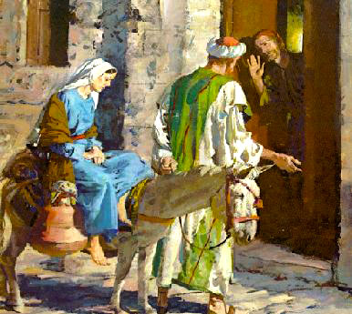
«не было им места в гостинице»
1) из-за множества путешественников, приехавших раньше для переписи
2) из-за своей бедности
3) из-за военного гарнизона, прибывшего в город усмирять волнения «зилотов», противящихся переписи римлян

Slide 22
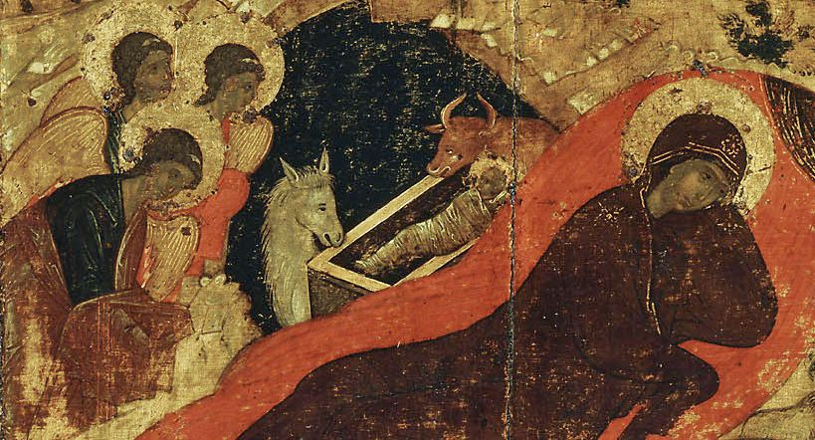
По древнему преданию во время рождения Спасителя около яслей стояли вол и осел, как бы знаком того, что «вол знает владетеля своего, и осел ясли господина своего; а Израиль не знает Меня, народ Мой не разумеет» (Ис. 1,3).

Slide 23

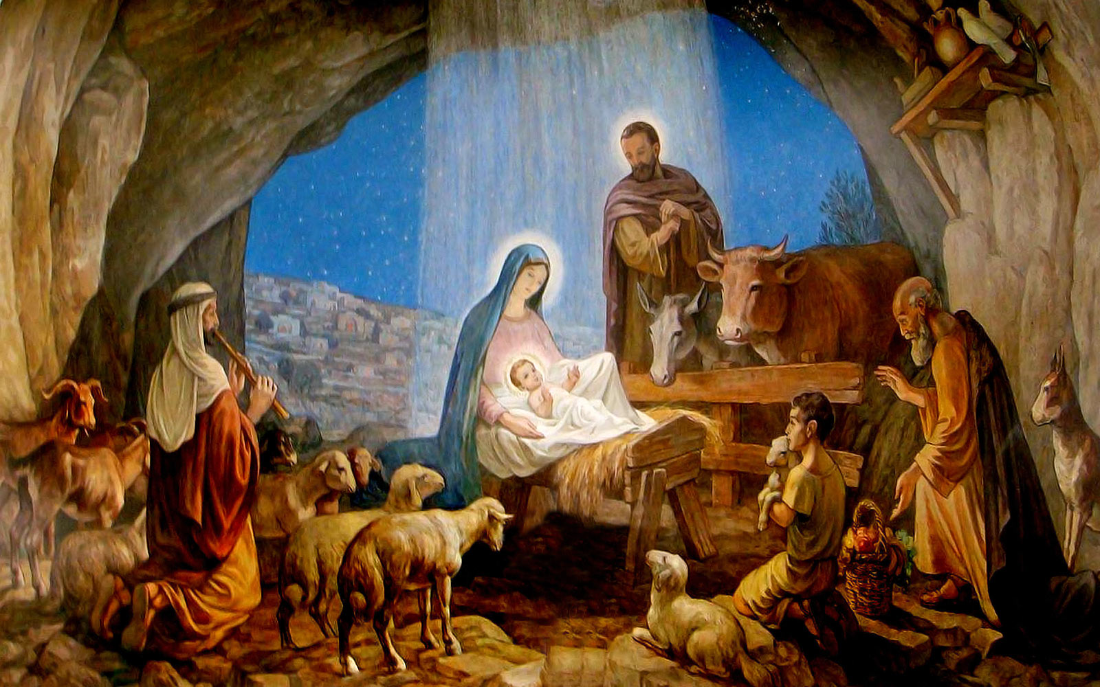
Поклонение пастухов (Лк.2, 8-20)

Slide 24
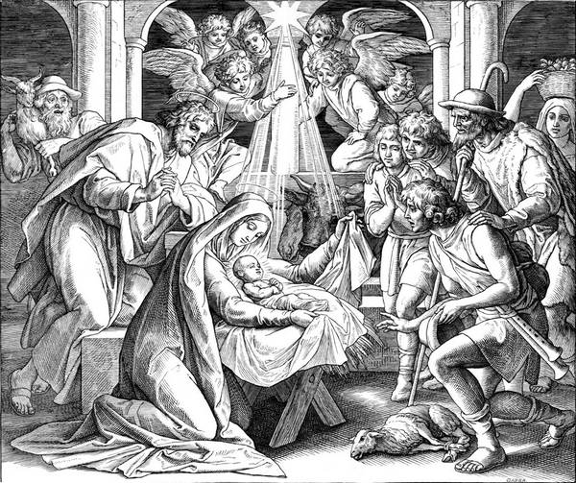
Лк. 2, 8-20:
8. В той стране были на поле пастухи, которые содержали ночную стражу у стада своего.
9. Вдруг предстал им Ангел Господень, и слава Господня осияла их; и убоялись страхом великим.
10. И сказал им Ангел: не бойтесь; я возвещаю вам великую радость, которая будет всем людям:
11. ибо ныне родился вам в городе Давидовом Спаситель, Который есть Христос Господь;
12. и вот вам знак: вы найдете Младенца в пеленах, лежащего в яслях.
13. И внезапно явилось с Ангелом многочисленное воинство небесное, славящее Бога и взывающее:
14. слава в вышних Богу, и на земле мир, в человеках благоволение!
15. Когда Ангелы отошли от них на небо, пастухи сказали друг другу: пойдем в Вифлеем и посмотрим, что там случилось, о чем возвестил нам Господь.
16. И, поспешив, пришли и нашли Марию и Иосифа, и Младенца, лежащего в яслях.
17. Увидев же, рассказали о том, что было возвещено им о Младенце Сем.
18. И все слышавшие дивились тому, что рассказывали им пастухи.
19. А Мария сохраняла все слова сии, слагая в сердце Своем.
20. И возвратились пастухи, славя и хваля Бога за все то, что слышали и видели, как им сказано было.

Slide 25

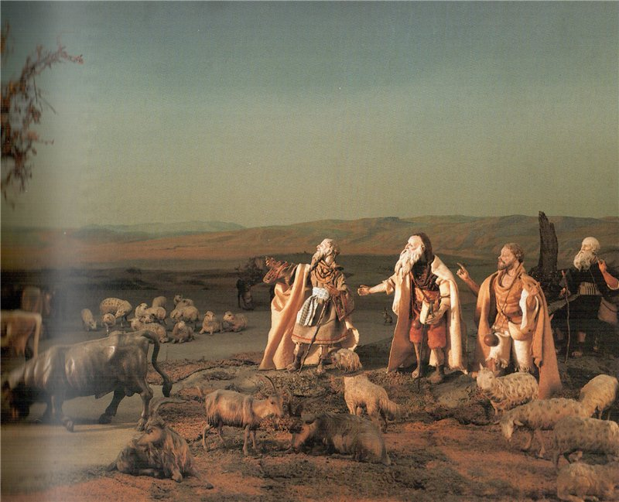
8 ст.: «В той стране были на поле пастухи, которые содержали ночную стражу у стада своего».
Стада, которые паслись здесь, назначались для храмовых жертв, поэтому пастухи, которые стерегли их, были хорошо знакомы с идеей Мессии и ожидали Его. Пастухам дается знать, что отныне наступает время, когда им уже не нужно будет гонять в храм животных для заклания, что теперь грехи всего человечества берет на Себя родившийся Мессия.
«содержали ночную стражу » - то есть Христос родился ночью

Slide 26
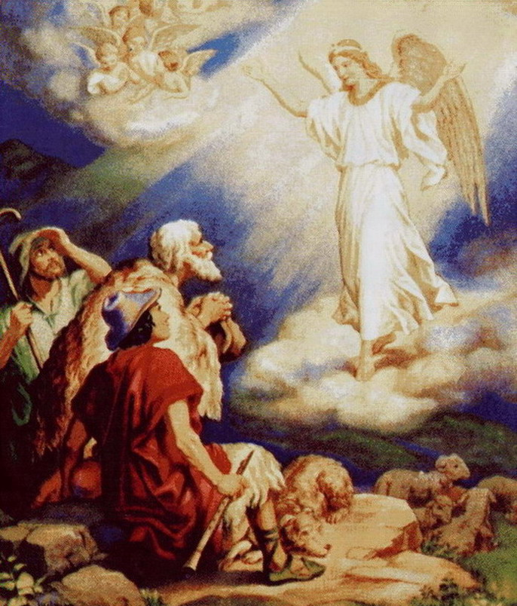
9-12 ст.: «Вдруг предстал им Ангел Господень, и слава Господня осияла их; и убоялись страхом великим. И сказал им Ангел: не бойтесь; я возвещаю вам великую радость, которая будет всем людям: ибо ныне родился вам в городе Давидовом Спаситель, Который есть Христос Господь; и вот вам знак: вы найдете Младенца в пеленах, лежащего в яслях.
»
«Слава Господня» - что-то вроде светлого облака, в каком является Бог
«будет всем людям» - то есть Мессия пришел не для одних евреев, но для всего человеческого рода
Ангел дает пастухам три наименования Родившегося: Спаситель, Христос и Господь, - которые в Ветхом Завете означали Мессию
И в качестве «знамения», по которому можно узнать пришедшего Миссию, Ангел указывает на необычное событие – младенца лежащего в яслях (кормушке)

Slide 27
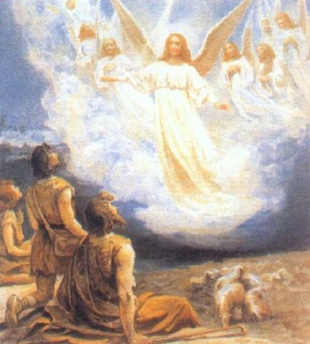
13-14 ст.: «И внезапно явилось с Ангелом многочисленное воинство небесное, славящее Бога и взывающее: слава в вышних Богу, и на земле мир, в человеках благоволение!»
Ангелы прославляют Бога, пославшего в мир Спасителя: «Достойно славят Бога небесные духи, ибо на земле водворяется мир и спасение, так как люди сподобились особенного Божьего благословения»

Slide 28
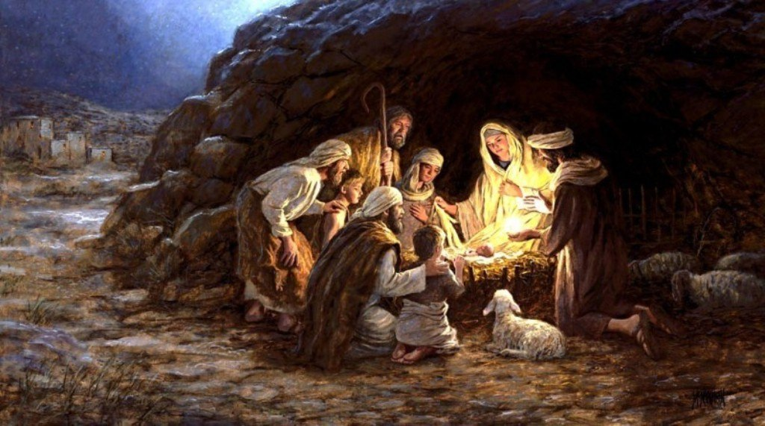
15-17 ст.: « Когда Ангелы отошли от них на небо, пастухи сказали друг другу: пойдем в Вифлеем и посмотрим, что там случилось, о чем возвестил нам Господь. И, поспешив, пришли и нашли Марию и Иосифа, и Младенца, лежащего в яслях. Увидев же, рассказали о том, что было возвещено им о Младенце Сем».
»

Slide 29
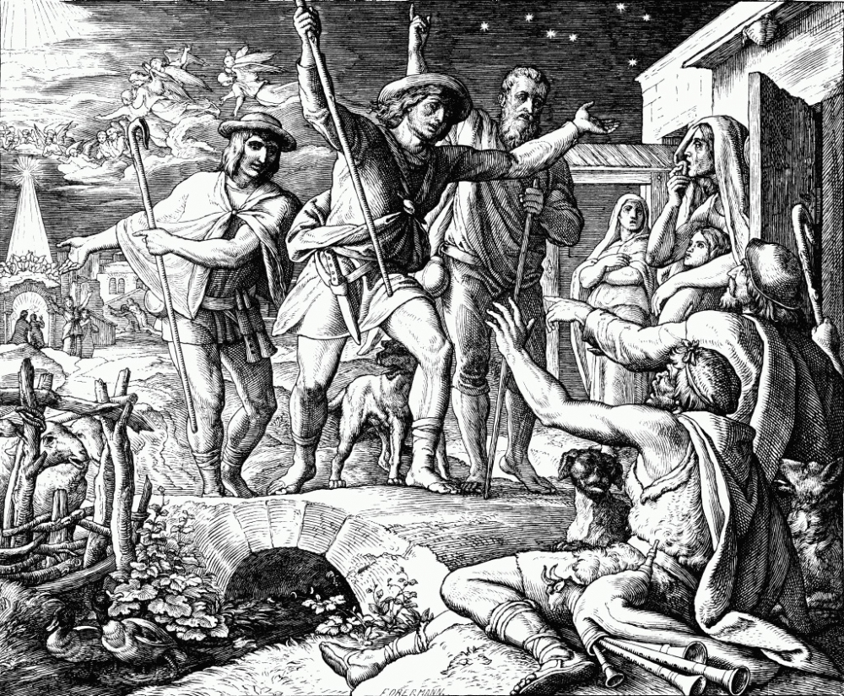
18-20 ст.: «И все слышавшие дивились тому, что рассказывали им пастухи. А Мария сохраняла все слова сии, слагая в сердце Своем. И возвратились пастухи, славя и хваля Бога за все то, что слышали и видели, как им сказано было».
Пастухи рассказывали о случившемся с ними всем встречным, подготавливая сердца людей к принятию Мессии. Возможно, что и Симеон, и Анна, встретившие Господа при принесении Его в храм, уже были подготовлены к явлению новорожденного Мессии рассказами пастухов
«слагая в сердце Своем» -то есть запоминала все это

Slide 30
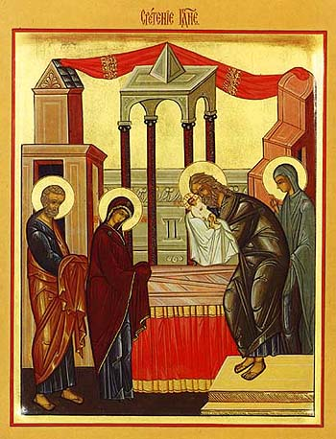
Обрезание и Сретение Господне (Лк. 2, 21-40).

Slide 31
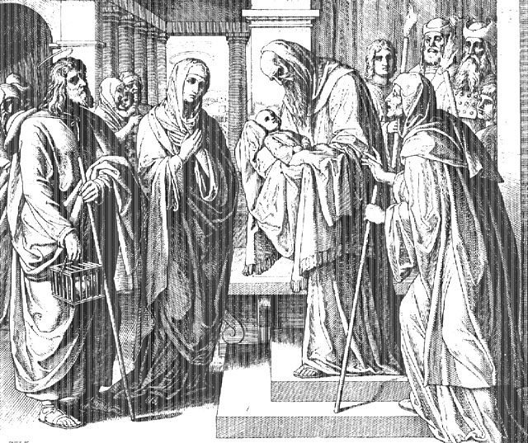
Лк. 2, 23-40:
21. По прошествии восьми дней, когда надлежало обрезать Младенца, дали Ему имя Иисус, нареченное Ангелом прежде зачатия Его во чреве.
22. А когда исполнились дни очищения их по закону Моисееву, принесли Его в Иерусалим, чтобы представить пред Господа,
23. как предписано в законе Господнем, чтобы всякий младенец мужеского пола, разверзающий ложесна, был посвящен Господу,
24. и чтобы принести в жертву, по реченному в законе Господнем, две горлицы или двух птенцов голубиных.
25. Тогда был в Иерусалиме человек, именем Симеон. Он был муж праведный и благочестивый, чающий утешения Израилева; и Дух Святый был на нем.
26. Ему было предсказано Духом Святым, что он не увидит смерти, доколе не увидит Христа Господня.
27. И пришел он по вдохновению в храм. И, когда родители принесли Младенца Иисуса, чтобы совершить над Ним законный обряд,
28. он взял Его на руки, благословил Бога и сказал:
29. Ныне отпускаешь раба Твоего, Владыко, по слову Твоему, с миром,
30. ибо видели очи мои спасение Твое,
31. которое Ты уготовал пред лицем всех народов,
32. свет к просвещению язычников и славу народа Твоего Израиля.
33. Иосиф же и Матерь Его дивились сказанному о Нем.
34. И благословил их Симеон и сказал Марии, Матери Его: се, лежит Сей на падение и на восстание многих в Израиле и в предмет пререканий, —
35. и Тебе Самой оружие пройдет душу, — да откроются помышления многих сердец.
36. Тут была также Анна пророчица, дочь Фануилова, от колена Асирова, достигшая глубокой старости, прожив с мужем от девства своего семь лет,
37. вдова лет восьмидесяти четырех, которая не отходила от храма, постом и молитвою служа Богу день и ночь.
38. И она в то время, подойдя, славила Господа и говорила о Нем всем, ожидавшим избавления в Иерусалиме.
39. И когда они совершили все по закону Господню, возвратились в Галилею, в город свой Назарет.
40. Младенец же возрастал и укреплялся духом, исполняясь премудрости, и благодать Божия была на Нем.

Slide 32
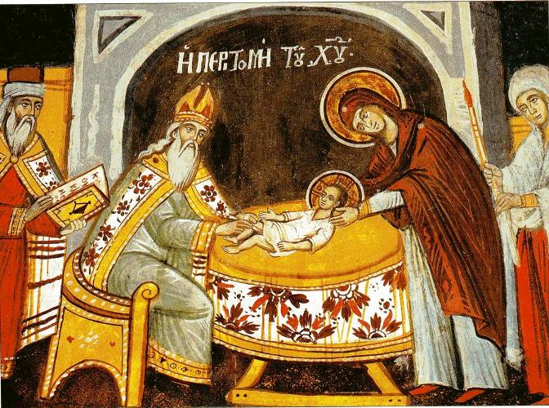
21 ст.: «По прошествии восьми дней, когда надлежало обрезать Младенца, дали Ему имя Иисус, нареченное Ангелом прежде зачатия Его во чреве».
«Сей есть завет Мой, который вы должны соблюдать между Мною и между вами и между потомками твоими после тебя: да будет у вас обрезан весь мужской пол; обрезывайте крайнюю плоть вашу: и сие будет знамением завета между Мною и вами. Восьми дней от рождения да будет обрезан у вас в роды ваши всякий младенец мужеского пола»
(Быт. 17, 11 - 12).
Господь принимает обрезание, являя пример, как людям следует неукоснительно исполнять Божественные установления, а так же для успеха в своем служении
«В обрезании Владыка наш явил большее смирение, нежели в рождении Своем: в рождении Он принял образ человека…, в обрезании же Он принял образ грешника, как грешник претерпевая боль, положенную за грех»
Свт. Димитрий Ростовский
В Новом Завете обряд обрезания уступил место таинству Крещения, прообразом которого он являлся.

Slide 33
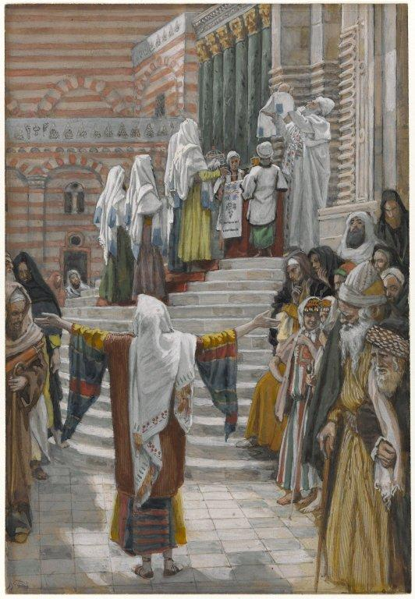
22-24 ст.: «А когда исполнились дни очищения их по закону Моисееву, принесли Его в Иерусалим, чтобы представить пред Господа, как предписано в законе Господнем, чтобы всякий младенец мужеского пола, разверзающий ложесна, был посвящен Господу, и чтобы принести в жертву, по реченному в законе Господнем, две горлицы или двух птенцов голубиных».
Женщина, родившая младенца мужского пола, по закону Моисея, считалась нечистой в течение 40 дней
На 40-й день она должна была принести в храм жертву всесожжения – годовалого ягненка и жертву за грехи – молодого голубя или горлицу, в случае же бедности – двух горлиц или голубей
Все первенцы по Закону были посвящены служению Богу в память избавления всех первенцев еврейских при исходе из Египта. После выделения на служение Богу колена Левино, первенцы были обождены от служения за особый выкуп в пять сиклей серебра (Чис 18:16)

Slide 34
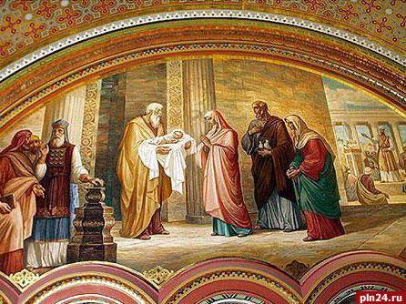
25-28 ст.: «Тогда был в Иерусалиме человек, именем Симеон. Он был муж праведный и благочестивый, чающий утешения Израилева; и Дух Святый был на нем. Ему было предсказано Духом Святым, что он не увидит смерти, доколе не увидит Христа Господня. И пришел он по вдохновению в храм. И, когда родители принесли Младенца Иисуса, чтобы совершить над Ним законный обряд, он взял Его на руки, благословил Бога и сказал:».
ждавший «утехи Израилевой» - то есть обещанного Богом Мессию
По преданию, Симеон был одним из семидесяти двух старцев, которые по поручению египетского царя Птоломея переводили священные книги с древнееврейского языка на греческий. Симеону пришлось переводить книгу пророка Исаии, и он усомнился в пророчестве о рождении Эммануила от Девы (Ис 7:14), и тогда явился ему Ангел и предсказал, что он не умрет до тех пор, пока не увидит своими собственными глазами исполнение этого пророчества

Slide 35

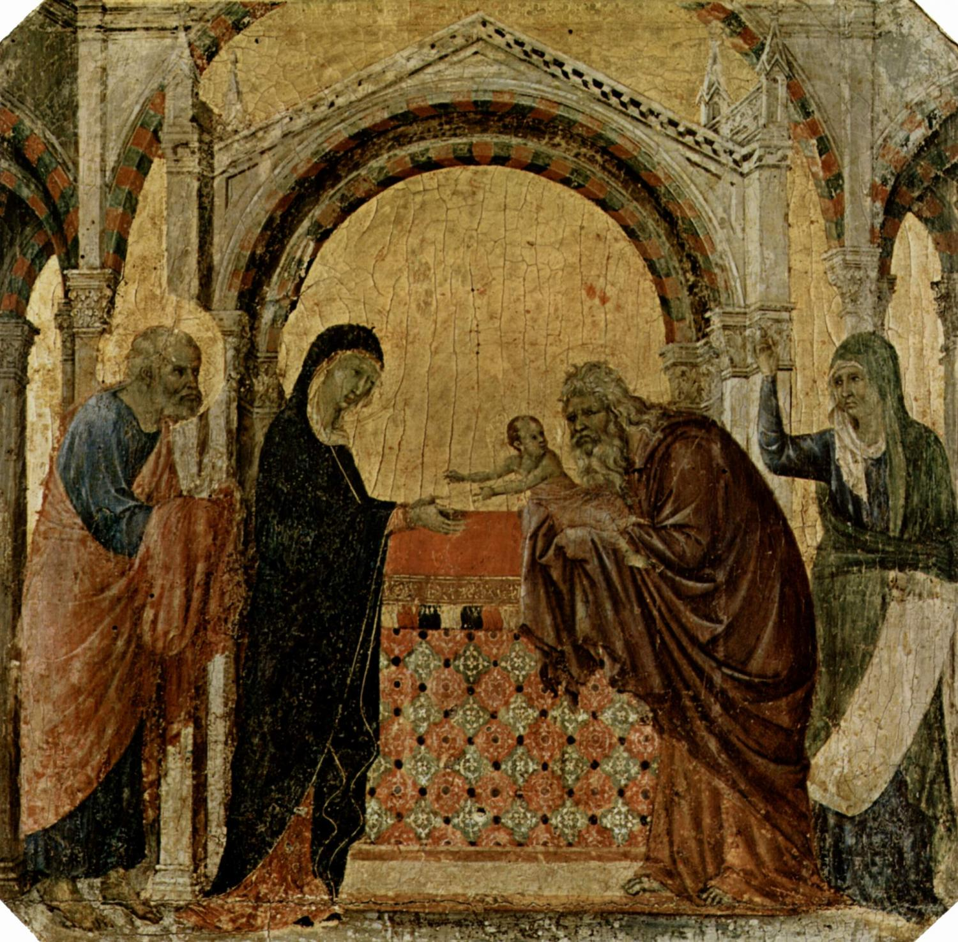
29-32 ст.: «Ныне отпускаешь раба Твоего, Владыко, по слову Твоему, с миром, ибо видели очи мои спасение Твое, которое Ты уготовал пред лицем всех народов, свет к просвещению язычников и славу народа Твоего Израиля».
.
Ты, Владыко, отпускаешь меня из этой жизни в другую новую жизнь по предсказанию, данному мне от Тебя Святым Твоим Духом в мире, т. е. в состоянии радости от исполненного заветного желания, потому что я сподобился узреть, спасение, обещанное Богом миру через Искупителя-Мессию. Это спасение совершится открыто, и все народы будут теперь свидетелями его.
Свет, который принес с собою Мессия, послужит к просвещению язычников.
Дело Мессии по отношению к избранному народу будет, или должно было состоять в том, что Он увенчал бы всех истинах израильтян славою за их верность закону

Slide 36
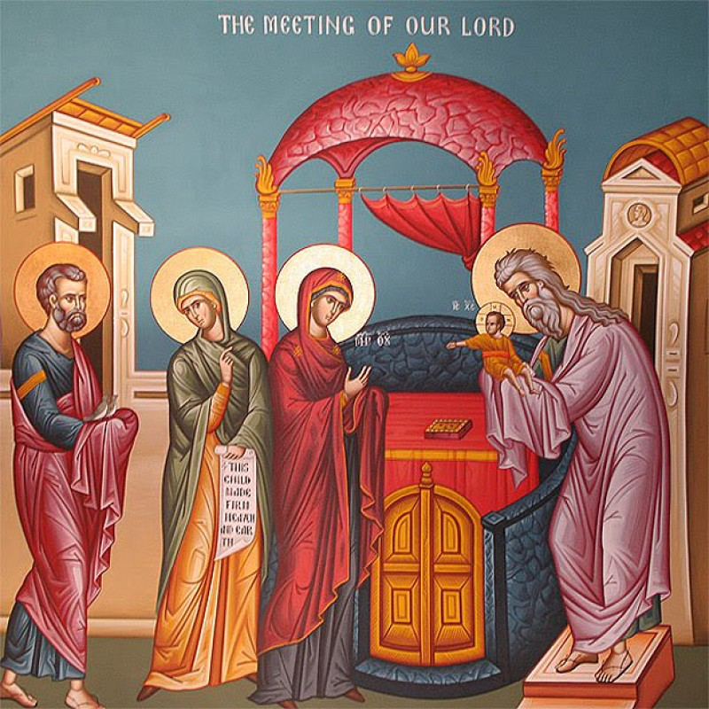
33-35 ст.: «Иосиф же и Матерь Его дивились сказанному о Нем. И благословил их Симеон и сказал Марии, Матери Его: се, лежит Сей на падение и на восстание многих в Израиле и в предмет пререканий, — и Тебе Самой оружие пройдет душу, — да откроются помышления многих сердец».
«лежит Сей на падение и на восстание» - Многие, по Божественному решению, должны соблазниться относительно Мессии и впасть чрез неверие в ожесточение и погибель, а многие другие должны восстать чрез веру в Него к новой, лучшей жизни.
«Стрелы» – страдания, которые необходимо претерпеть Матери о Своем Сыне, образ распятия Христа на Кресте
«откроются помышления многих сердец» - в зависимости от различности отношения людей к этому Младенцу, обнаружатся их сердечные расположения, настроения души: те, кто любит истину и стремится творить волю Божию, тот уверует во Христа, а те, кто любит зло и дела тьмы, тот возненавидит Христа

Slide 37
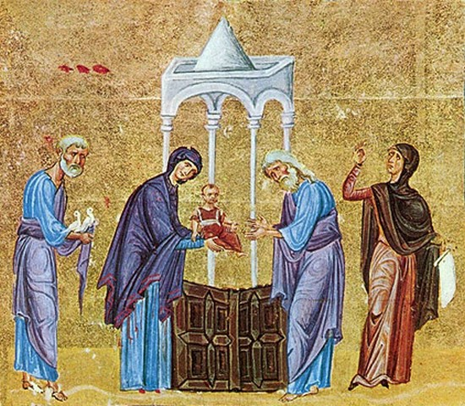
36-38 ст.: «Тут была также Анна пророчица, дочь Фануилова, от колена Асирова, достигшая глубокой старости, прожив с мужем от девства своего семь лет, вдова лет восьмидесяти четырех, которая не отходила от храма, постом и молитвою служа Богу день и ночь. И она в то время, подойдя, славила Господа и говорила о Нем всем, ожидавшим избавления в Иерусалиме».

Slide 38
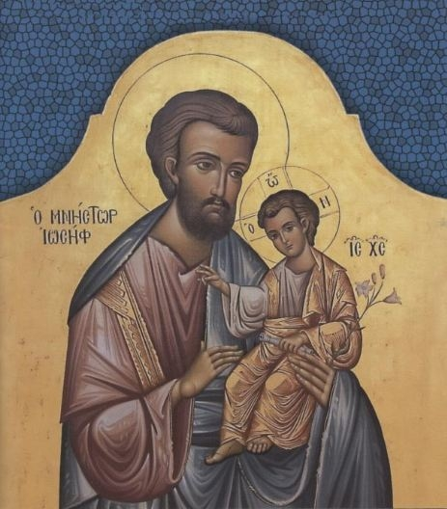
39-40 ст.: «И когда они совершили все по закону Господню, возвратились в Галилею, в город свой Назарет. Младенец же возрастал и укреплялся духом, исполняясь премудрости, и благодать Божия была на Нем».

Slide 39
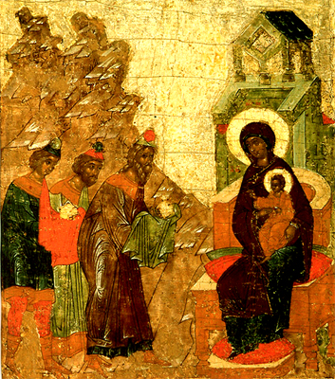
Поклонение волхвов (Мф. 2, 1-12)

Slide 40
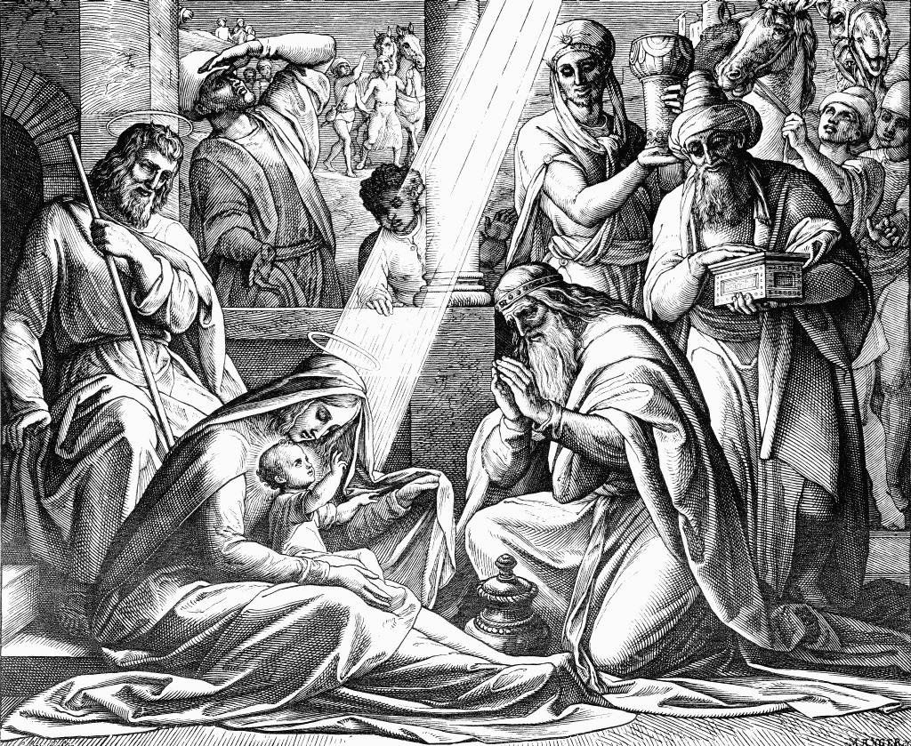
Мф. 2, 1-12:
1. Когда же Иисус родился в Вифлееме Иудейском во дни царя Ирода, пришли в Иерусалим волхвы с востока и говорят:
2. где родившийся Царь Иудейский? ибо мы видели звезду Его на востоке и пришли поклониться Ему.
3. Услышав это, Ирод царь встревожился, и весь Иерусалим с ним.
4. И, собрав всех первосвященников и книжников народных, спрашивал у них: где должно родиться Христу?
5. Они же сказали ему: в Вифлееме Иудейском, ибо так написано через пророка:
6. и ты, Вифлеем, земля Иудина, ничем не меньше воеводств Иудиных, ибо из тебя произойдет Вождь, Который упасет народ Мой, Израиля.
7. Тогда Ирод, тайно призвав волхвов, выведал от них время появления звезды
8. и, послав их в Вифлеем, сказал: пойдите, тщательно разведайте о Младенце и, когда найдете, известите меня, чтобы и мне пойти поклониться Ему.
9. Они, выслушав царя, пошли. И се, звезда, которую видели они на востоке, шла перед ними, как наконец пришла и остановилась над местом, где был Младенец.
10. Увидев же звезду, они возрадовались радостью весьма великою,
11. и, войдя в дом, увидели Младенца с Мариею, Матерью Его, и, пав, поклонились Ему; и, открыв сокровища свои, принесли Ему дары: золото, ладан и смирну.
12. И, получив во сне откровение не возвращаться к Ироду, иным путем отошли в страну свою.

Slide 41
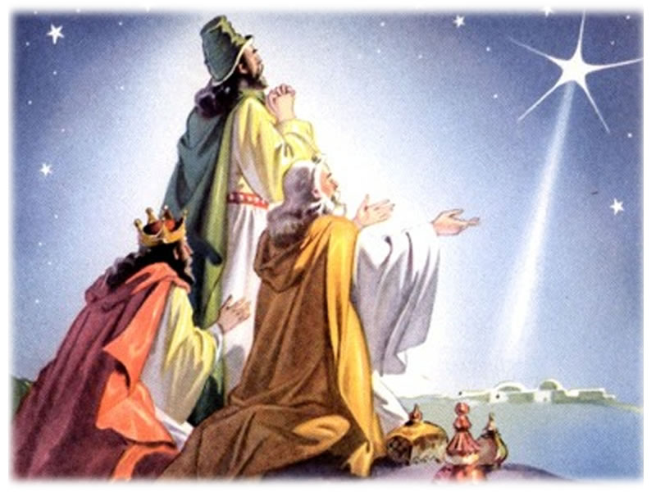
1-6 ст.: «Когда же Иисус родился в Вифлееме Иудейском во дни царя Ирода, пришли в Иерусалим волхвы с востока и говорят: где родившийся Царь Иудейский? ибо мы видели звезду Его на востоке и пришли поклониться Ему. Услышав это, Ирод царь встревожился, и весь Иерусалим с ним. И, собрав всех первосвященников и книжников народных, спрашивал у них: где должно родиться Христу? Они же сказали ему: в Вифлееме Иудейском, ибо так написано через пророка: и ты, Вифлеем, земля Иудина, ничем не меньше воеводств Иудиных, ибо из тебя произойдет Вождь, Который упасет народ Мой, Израиля».
«в Вифлееме Иудейском » был и другой Вифлеем, в Галилее, в колене Завулоновом.
«Волхвы» - люди ученые, тайновидцы, обладавшие большими знаниями, подобные тем, над которыми начальствовал Даниил в стране Вавилонской (Дан. 2,48)
Иоанн Златоуст: «Я думаю, что звезда является волхвам гораздо раньше рождения Христова. Если бы она явилась волхвам в то время, когда Христос родился в Палестине, то пробывши долго в пути по своему прибытию они уже не могли увидеть Его в пеленах».

Slide 42
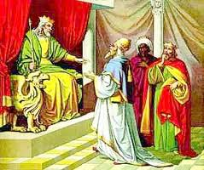
7-8 ст.: «Тогда Ирод, тайно призвав волхвов, выведал от них время появления звезды и, послав их в Вифлеем, сказал: пойдите, тщательно разведайте о Младенце и, когда найдете, известите меня, чтобы и мне пойти поклониться Ему».
свт. Иоанн Златоуст: «Так как иудеи, непрестанно слыша Пророков, возвещавших о пришествии Христовом, не обращали на это особенного внимания, то Господь внушил варварам прийти из отдаленной страны, расспрашивать о Царе, родившемся у иудеев, и уже те от персов узнают то, чему не хотели научиться у пророков».

Slide 43

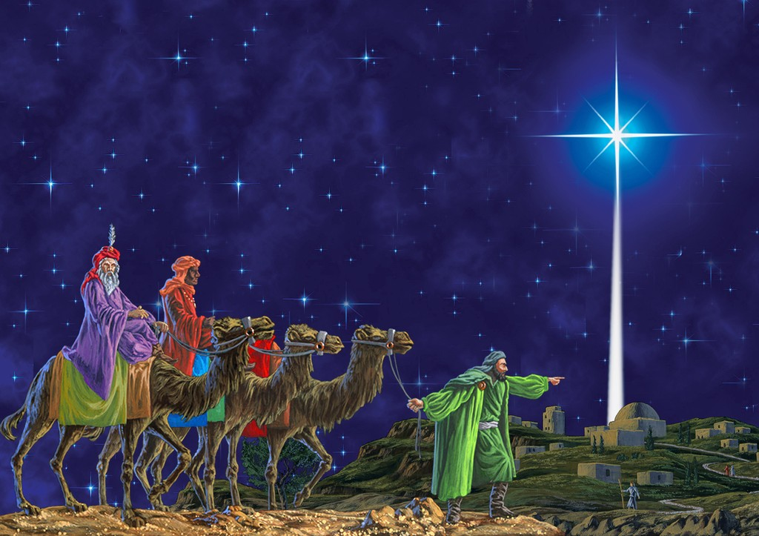
9 ст.: «Они, выслушав царя, пошли. И се, звезда, которую видели они на востоке, шла перед ними, как наконец пришла и остановилась над местом, где был Младенец. Увидев же звезду, они возрадовались радостью весьма великою».
«звезда» - 1) ангел, который был послан Богом, чтобы привести волхвов из восточной страны в Палестину (свт. Иоанн Златоуст); 2) физическая звезда из созвездия рыбы (И. Кеплер)

Slide 44
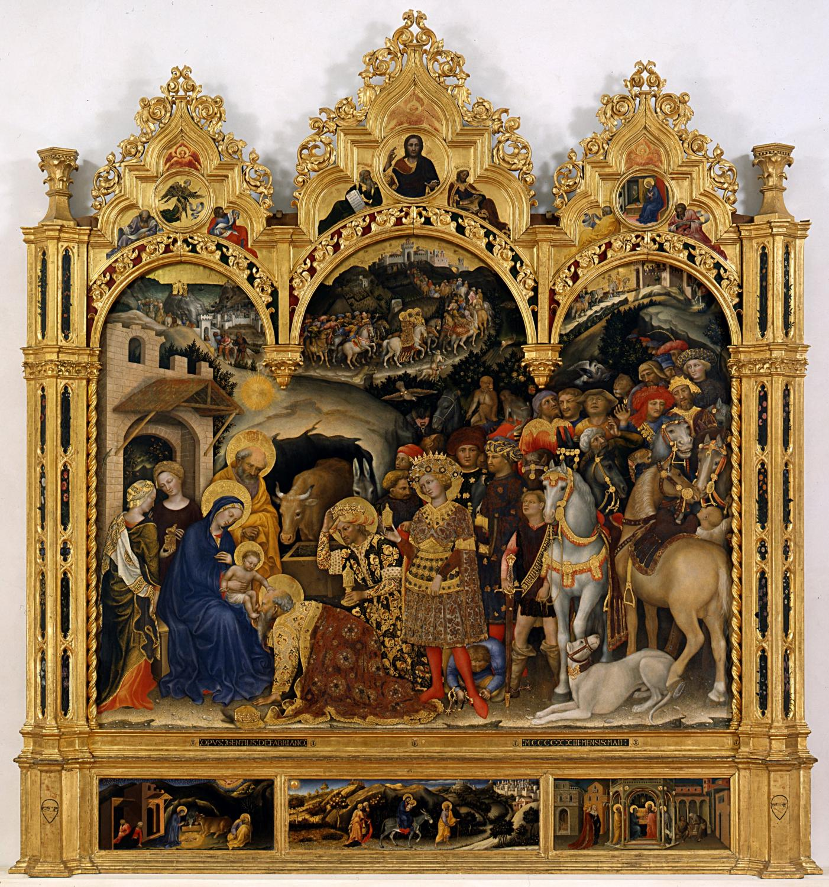
11 ст.: «и, войдя в дом, увидели Младенца с Мариею, Матерью Его, и, пав, поклонились Ему; и, открыв сокровища свои, принесли Ему дары: золото, ладан и смирну»
«войдя в дом» - то есть уже переселились в обыкновенный дом

Slide 45
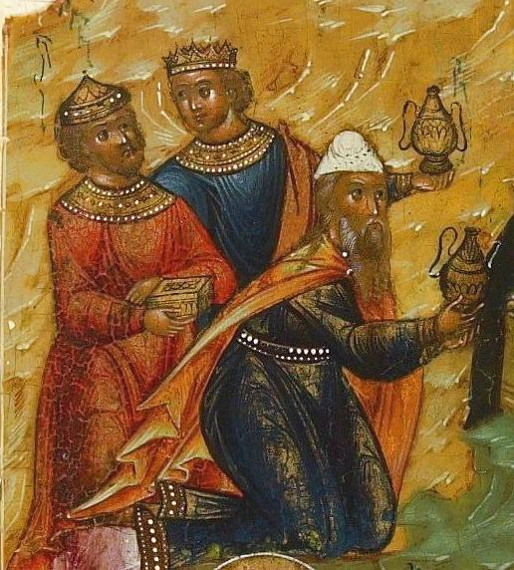
«принесли Ему дары: золото, ладан и смирну»
Золото — царский дар, показывающий, что Иисус был Человеком, родившимся, чтобы быть Царём;
Ладан — дар священнику, так как Иисус пришёл стать новым Учителем и истинным Первосвященником;
Смирна — дар тому, кто должен умереть, так как смирну в Древнем Израиле употребляли для бальзамирования тела умершего.

Slide 46
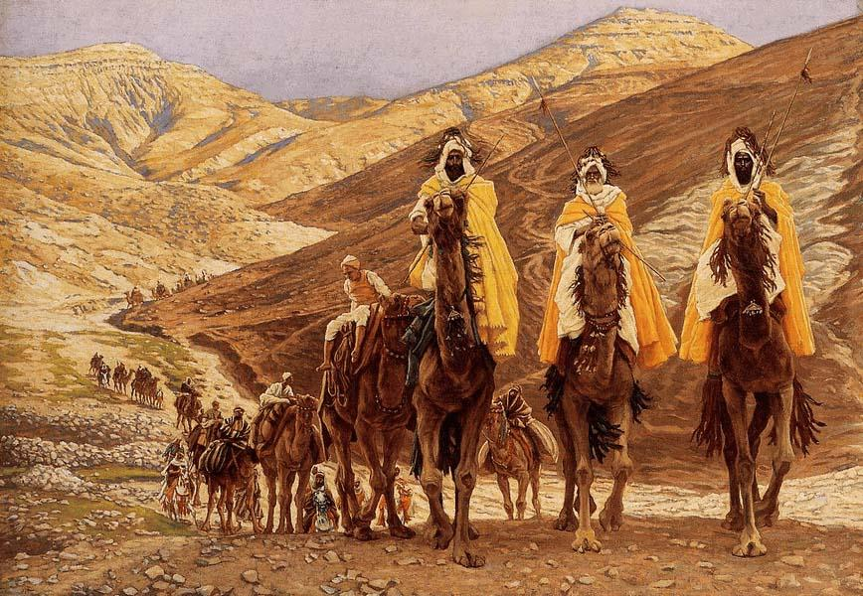
12 ст.: «И, получив во сне откровение не возвращаться к Ироду, иным путем отошли в страну свою».
Аравия
Халдея
Персия

Slide 47
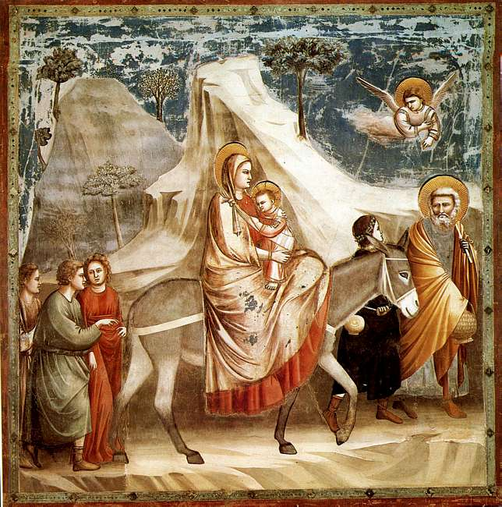
Бегство в Египет. Избиение младенцев, поселение в Назарете (Мф. 2, 13-23)

Slide 48
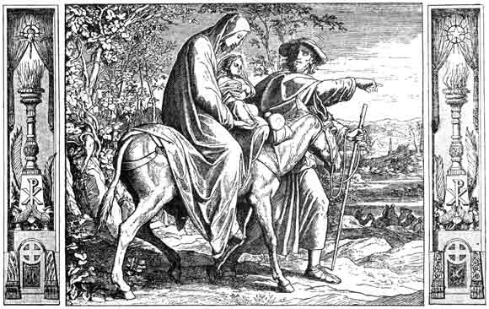
Мф. 2, 13-23:
13. Когда же они отошли, — се, Ангел Господень является во сне Иосифу и говорит: встань, возьми Младенца и Матерь Его и беги в Египет, и будь там, доколе не скажу тебе, ибо Ирод хочет искать Младенца, чтобы погубить Его.
14. Он встал, взял Младенца и Матерь Его ночью и пошел в Египет,
15. и там был до смерти Ирода, да сбудется реченное Господом через пророка, который говорит: из Египта воззвал Я Сына Моего.
16. Тогда Ирод, увидев себя осмеянным волхвами, весьма разгневался, и послал избить всех младенцев в Вифлееме и во всех пределах его, от двух лет и ниже, по времени, которое выведал от волхвов.
17. Тогда сбылось реченное через пророка Иеремию, который говорит:
18. глас в Раме слышен, плач и рыдание и вопль великий; Рахиль плачет о детях своих и не хочет утешиться, ибо их нет.
19. По смерти же Ирода, — се, Ангел Господень во сне является Иосифу в Египте
20. и говорит: встань, возьми Младенца и Матерь Его и иди в землю Израилеву, ибо умерли искавшие души Младенца.
21. Он встал, взял Младенца и Матерь Его и пришел в землю Израилеву.
22. Услышав же, что Архелай царствует в Иудее вместо Ирода, отца своего, убоялся туда идти; но, получив во сне откровение, пошел в пределы Галилейские
23. и, придя, поселился в городе, называемом Назарет, да сбудется реченное через пророков, что Он Назореем наречется.

Slide 49
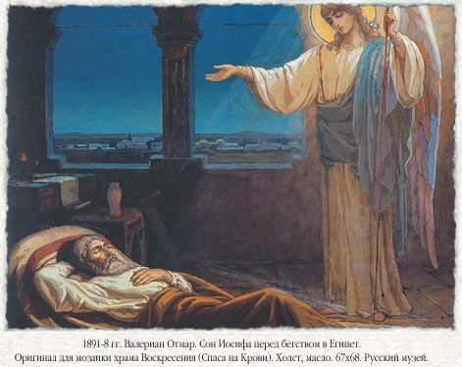
13 ст.: «Когда же они отошли, — се, Ангел Господень является во сне Иосифу и говорит: встань, возьми Младенца и Матерь Его и беги в Египет, и будь там, доколе не скажу тебе, ибо Ирод хочет искать Младенца, чтобы погубить Его».

Slide 50
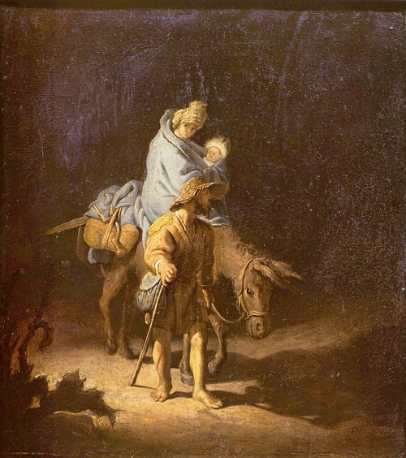
14-15 ст.: «Он встал, взял Младенца и Матерь Его ночью и пошел в Египет, и там был до смерти Ирода, да сбудется реченное Господом через пророка, который говорит: из Египта воззвал Я Сына Моего».
«Из Египта вызвал Сына Моего» (Ос 11:1). У пророка - к исходу еврейского народа из Египта, но так как избранный Богом народ еврейский был прообразом истинного первородного и единственного Сына Божия Иисуса Христа, то выход еврейского народа из Египта послужил прообразом воззвания из Египта же Иисуса Христа

Slide 51
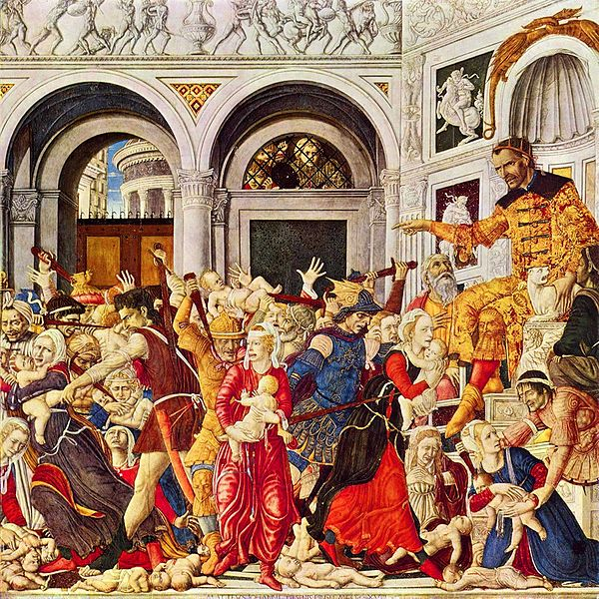
16-18 ст.: «Тогда Ирод, увидев себя осмеянным волхвами, весьма разгневался, и послал избить всех младенцев в Вифлееме и во всех пределах его, от двух лет и ниже, по времени, которое выведал от волхвов. Тогда сбылось реченное через пророка Иеремию, который говорит: глас в Раме слышен, плач и рыдание и вопль великий; Рахиль плачет о детях своих и не хочет утешиться, ибо их нет».
По преданию, убито было
14 000 младенцев

Slide 52
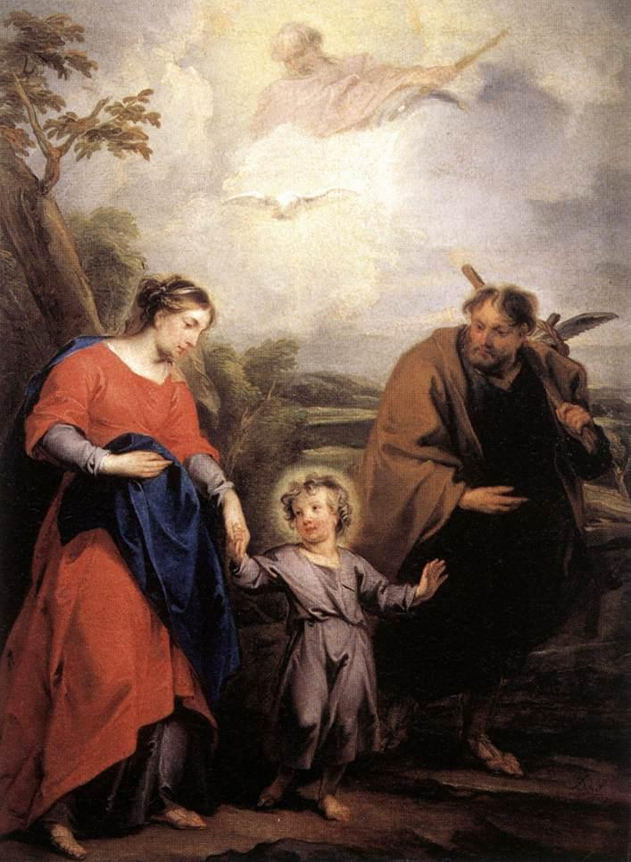
19-23 ст.: «По смерти же Ирода, — се, Ангел Господень во сне является Иосифу в Египте и говорит: встань, возьми Младенца и Матерь Его и иди в землю Израилеву, ибо умерли искавшие души Младенца. Он встал, взял Младенца и Матерь Его и пришел в землю Израилеву. Услышав же, что Архелай царствует в Иудее вместо Ирода, отца своего, убоялся туда идти; но, получив во сне откровение, пошел в пределы Галилейские и, придя, поселился в городе, называемом Назарет, да сбудется реченное через пророков, что Он Назореем наречется.

Slide 53

Отрочество Иисуса Христа. Двенадцатилетний отрок Иисус в Иерусалимском храме (Лк. 2, 41-52)

Slide 54

Лк. 2, 41-52:
41. Каждый год родители Его ходили в Иерусалим на праздник Пасхи.
42. И когда Он был двенадцати лет, пришли они также по обычаю в Иерусалим на праздник.
43. Когда же, по окончании дней праздника, возвращались, остался Отрок Иисус в Иерусалиме; и не заметили того Иосиф и Матерь Его,
44. но думали, что Он идет с другими. Пройдя же дневной путь, стали искать Его между родственниками и знакомыми
45. и, не найдя Его, возвратились в Иерусалим, ища Его.
46. Через три дня нашли Его в храме, сидящего посреди учителей, слушающего их и спрашивающего их;
47. все слушавшие Его дивились разуму и ответам Его.
48. И, увидев Его, удивились; и Матерь Его сказала Ему: Чадо! что Ты сделал с нами? Вот, отец Твой и Я с великою скорбью искали Тебя.
49. Он сказал им: зачем было вам искать Меня? или вы не знали, что Мне должно быть в том, что принадлежит Отцу Моему?
50. Но они не поняли сказанных Им слов.
51. И Он пошел с ними и пришел в Назарет; и был в повиновении у них. И Матерь Его сохраняла все слова сии в сердце Своем.
52. Иисус же преуспевал в премудрости и возрасте и в любви у Бога и человеков.

Slide 55

Отрок, достигший 12 лет, становился «чадом закона»: с этого времени он должен был изучать все требования закона и исполнять его предписания, в частности, ходить в Иерусалим на праздники.
Празднование Пасхи продолжалось 8 дней

Slide 56

В этой беседе отрок Иисус впервые проявляет Свою Божественную мудрость и открывает Свое назначение – исполнить волю пославшего Его

Slide 57
Домашнее задание
Деятельность Иоанна Крестителя. (Мф. 3, 1-12; Мк. 1, 1-8; Лк. 3, 2-17; Ин. 1, 6-8; 19-28);
Учение о плодах покаяния. Обличение фарисеев и саддукеев. Свидетельства о Христе (Мф. 3, 11; Ин. 1, 19-36).

